Slide 1
Relasi Berhirarki
Basis Data 1
Program Studi Teknik Informatika

Slide 3
Herika Hayurani dan Nurmaya

Slide 4
Relasi Berhirarki

Slide 5
Relasi Berhirarki (Hierarchical Relationship)

Slide 6
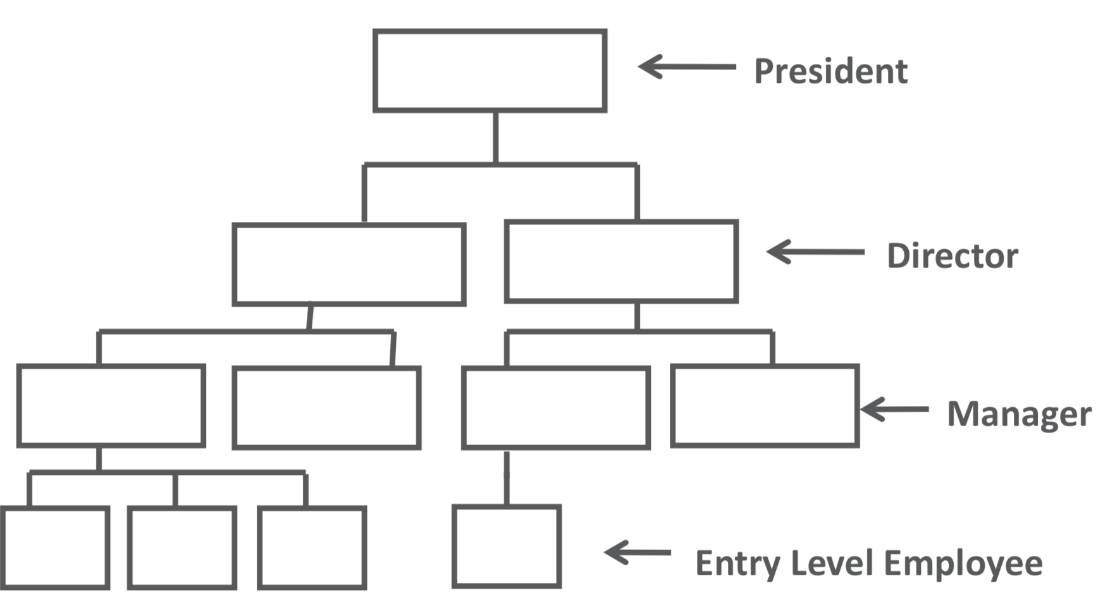
Hirarki
Seringkali, peranan diorganisasikan dalam bentuk hirarki/berjenjang.
Contoh:
Di sekolah: kepala sekolah, wakil kepala sekolah, guru, staf
Di silsilah keluarga: kakek/nenek, ayah/ibu, anak, cucu, cicit
Di struktur bangunan: Gedung/bangunan, lantai, ruang/kelas
Di kantor/tempat kerja: presiden direktur, direktur, manajer, staf

Slide 7
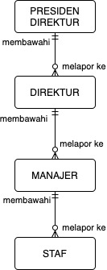
Relasi Data di Struktur Organisasi
Sebuah struktur organisasi dapat direpresentasikan dengan logical data model di samping.
Kita gambarkan sebuah entitas untuk setiap level, dengan relasi ke level berikutnya.
Apa UID dari setiap entitas?

Slide 8
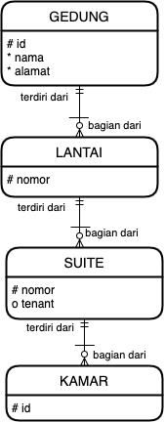
Hierarchical Relationship: Cascading UID
Perhatikan barred relationship muncul di ERD.
Karena ada barred relationship, terdapat cascading UID:
UID lantai adalah kombinasi dari nomor lantai dan id Gedung
UID suite adalah kombinasi dari nomor suite, nomor lantai, dan id gedung
UID kamar adalah kombinasi dari id kamar, nomor suite, nomor lantai, dan id gedung.

Slide 9

Hierarchical Relationship
Struktur hirarki biasanya eksplisit dan lebih mudah untuk dipahami karena struktur tersebut sangat mirip dengan struktur organisasi.
Setiap entitas dapat memiliki mandatory attribute dan relationship sendiri, sesuai kebutuhan bisnis (tidak seperti di recursive relationship).

Slide 11
Acknowledgement
Herika Hayurani, Nurmaya

